Slide 1
法文
第六單元 Les expressions utiles.
實用的表達方式
授課教師：歐德尼教授
【本著作除另有註明外，採取創用CC「姓名標示－非商業性－相同方式分享」臺灣3.0版授權釋出】
本課程指定教材為Annie Berthet, Catherine Hugot, Véronique M. Kizirian, Béatrix Sampsonis, Monique Waendendries (2006). Alter Ego 1. Hachette。 本講義僅引用部分內容，請讀者自行準備。

Slide 2
Les expressions utiles
(une personne) familer :
Comment tu t’appelles ? 你叫什麼名字 ？
/ kɔmɑ̃ ty ta pεl /
(une personne) formelle / des personnes :
Comment vous vous appelez ?
/ vu vu zapəle /
您（你們）叫什麼名字？

Slide 3
Les expressions utiles
課本p.11 練習四
Catherine / katrin /
Jacqueline / ʒa k lin /
comme / kɔm / 如同;好像

Slide 4
Les expressions utiles
p.11 練習五
找出與課本不同的例子
Il y a sept erreurs. 有七個錯誤。
/sεt/
Alice, Clémentine, Florent, Ivan, Jeanne,
/x/ /x/ / ʒan /
Olivia, Sophie

Slide 5
Les voyelles orales du français.
[ i ] Il est français. Il s’appelle Yves. La vie est belle.
[ e ] André est à Paris. J’aime jouer au tennis. Je rentre chez moi.
[ ε ] Je bois du lait. Tu t’appelles comment ? La bière est bonne.

Slide 6
Les voyelles orales du français.
[ a ] La table est noire. D’accord !
Il est à l’hôpital.
[ α ] Je ne suis pas américain.
J’aime les pâtes. Pas du tout.
[ ɔ ] Bordeaux est en France. Cet homme est grand. Alors, qu’est-ce que tu fais ?

Slide 7
Les voyelles orales du français.
[ o ] J’aime le Bordeaux. C’est à gauche. Perrier est une eau minérale.
[ u ] Le chat est sous la table. Vous êtes français ? Un café ou une bière ?
[ y ] Elle est dans la rue.
Une bière , s’il vous plaît !
La Lune est belle.

Slide 8
Les voyelles orales du français.
[ ø ] Deux café, merci. Je parle un peu japonais. Elle est chanteuse.
[ œ ] Ce chanteur est anglais.
Ma sœur arrive. Tu aime les fleurs.
[ ə ] Je suis professeur. Le chien s’appelle “Fifi”. Il est le premier.

Slide 9
Les expressions utiles.
Tu t’appelles comment ? Je m’appelle....
Tu es français ? Non, je suis taïwanais.
Tu es française ? Non, je suis taïwanaise.
Tu es étudiant ? Oui, je suis étudiant.
Tu es étudiante ? Oui, je suis étudiante.

Slide 10
Les expressions utiles.
Tu habites où ? J’habite à....
Tu apprends le français ?
Oui, j’apprends le français à Taida.
J’habite au dortoir. 我住在宿舍。

Slide 11
Les expressions utiles.
Il / Elle s’appelle comment ? Il/ Elle s’appelle....
Il est français ? Non, il est taïwanais.
Elle est française ? Non, elle est taïwanaise.
Il est étudiant ? Oui, il est étudiant.
Elle est étudiante ? Oui, elle est étudiante.

Slide 12
Les expressions utiles.
Il / Elle habite où ? Oui, il / elle habite à....
Il / Elle apprend le français ? Oui, il / elle apprend le français à Taida.

Slide 13
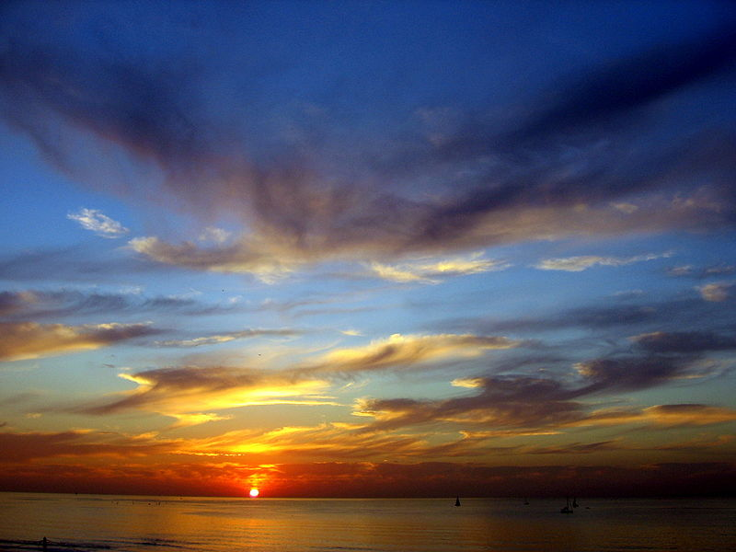
Les expressions utiles.
Salut ! 你好（朋友）
Bonjour ! 你好/早安/日安
Bonsoir ! 晚安（傍晚五六點後可用）

Slide 14
Les expressions utiles.
Au revoir ! 再見
À bientôt ! 待會見
À demain ! 明天見
À plus ! 下次見
Merci ! 謝謝
De rien ! 沒什麼 / 不客氣

Slide 15
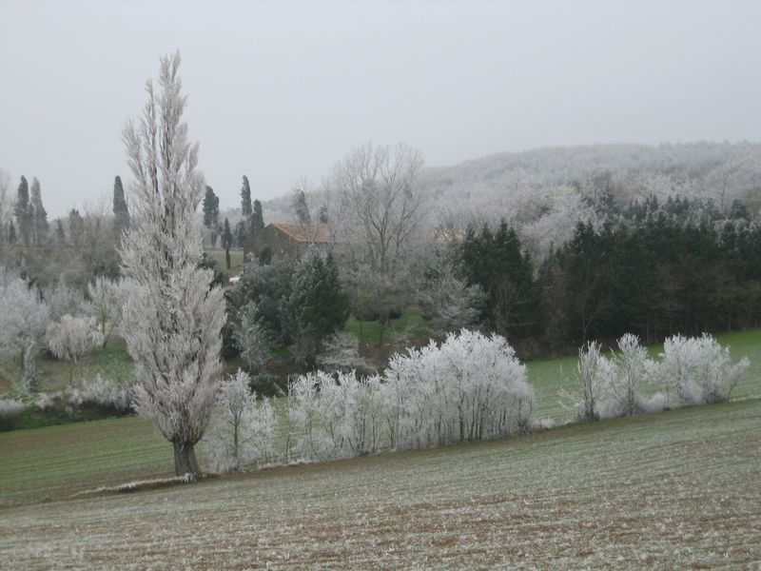
Les chansons françaises 歌曲欣賞
Jardin d’Hiver
-Keren Ann

Slide 16
版權聲明
頁碼 | 作品 | 版權標示 | 作者 / 來源
1-16 |  |  | 轉載自 Microsoft Office 2007 多媒體藝廊， 依據 Microsoft 服務合約及著作權法第 46、52、65 條合理使用。
13 |  |  | WIKIMEDIA COMMONS / RonAlmog (http://commons.wikimedia.org/wiki/File:Sunset_Zebulun.jpg)， 瀏覽日期 2013/01/16。
15 |  |  | WIKIMEDIA COMMONS / Gwikig (http://commons.wikimedia.org/wiki/File:Lp-hiver.jpg)， 瀏覽日期 2013/01/16。

